Slide 1

Website Biro Kemahasiswaan
Kelompok 1

Slide 2
Gambaran Umum Proyek
Project ini berupa Website Blog yang dibuat untuk salah satu unit di Universitas Kristen Duta Wacana yaitu Biro Kemahasiswaan sebagai sarana infomasi bagi mahasiswa.
Adapun kebutuhan dan fitur-fitur yang ada di dalam website ini seperti berikut :
News
Event
Beasiswa
UKM
Profil
Login
Search

Slide 3
Problem dan Solving Divisi
Programmer
- Sulit komunikasi lewat Media Sosial → Adakan pertemuan divisi
Design
- Komunikasi → Mengerjakan sendiri

Slide 4
Problem dan Solving Divisi
Planning
- Sulit mengumpulkan anggota yang lengkap untuk pertemuan divisi → Membagi tugas
- Sulit Komunikasi lewat Media sosial → Bertemu
Tester
- Sulit Ketemu → Membagi tugas

Slide 5
Anggaran Cost dan Realization
No | WBS Item | #Unit/Hrs. | Cost (Rupiah) | Member | SubTotal (Rupiah) | WBS Level 2 Total (Rupiah) | % of Total
1 | Project Management
 | Project Manager |  |  |  | 4.000.000 | 4.000.000 | 8.375%
2 | Software |  |  |  |  | 18.000.000 | 37.688%
 | Software Development | 120 | 25.000 | 3 | 9.000.000
 | Web Design | 120 | 25.000 | 3 | 9.000.000
3 | Testing |  |  |  |  | 8.000.000 | 16.75%
 | Tester |  | 2.000.000 | 4 | 8.000.000
4 | Planning |  |  |  |  | 6.000.000 | 12.563%
 | Planner |  | 2.000.000 | 3 | 6.000.000
5 | Other |  |  |  |  | 2.700.000 | 7.956%
 | Konsumsi |  | 5.000 | 14 | 700.000
 | Komunikasi |  | 10.000 | 14 | 1.400.000
 | Meeting |  |  |  | 500.000
6 | Reserves |  |  |  |  | 7.000.000 | 16.667%
 | Total Project Cost Estimation |  |  |  |  | 45.700.000 | 83.249%

Slide 6
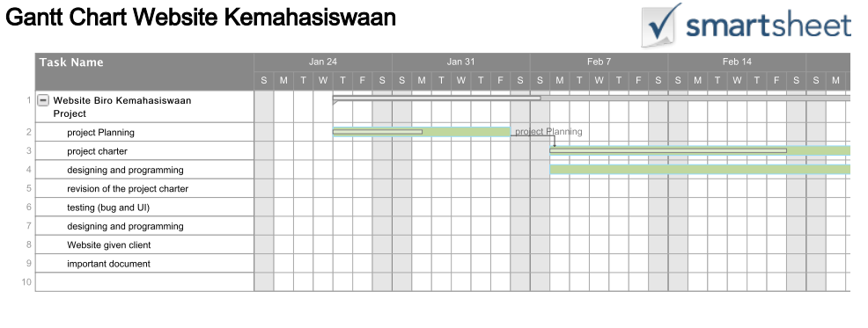
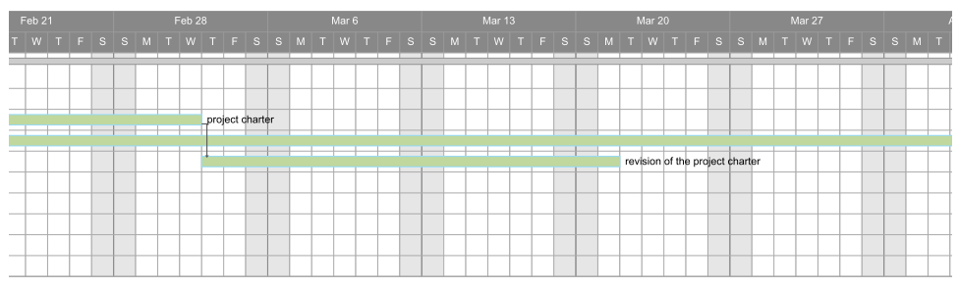
Ganttchart

Slide 7
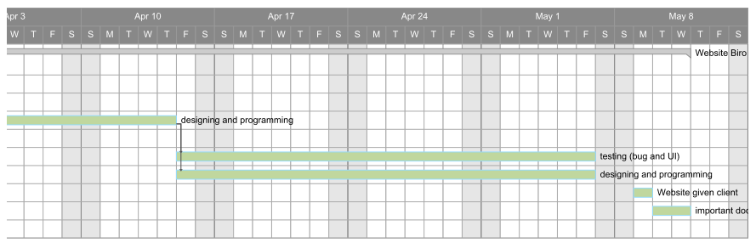

Slide 8
Leason Learned
Pengalaman
- Belajar Aplikasi & Framework Baru
- Belajar Bekerjasama dalam Team
- Mengerti tentang bagaimana menanggulangi resiko
- Belajar membangun komunikasi dalam team
- Merasakan simulasi mengerjakan project berbasis teknologi.
- Merasakan bagaimana mengerjakan project dengan client

Slide 9
Leason Learned
Saran & Usulan
- Project ke depannya tetap project web
- Kelompok Manpro lebih di ratakan lagi, menyesuaikan antara tugas dan kemampuan mahasiswa
- Informasi antar kelas lebih baik diratakan
- Materi tentang Human resource sebaiknya disampaikan di awal perkuliahan.

Slide 10
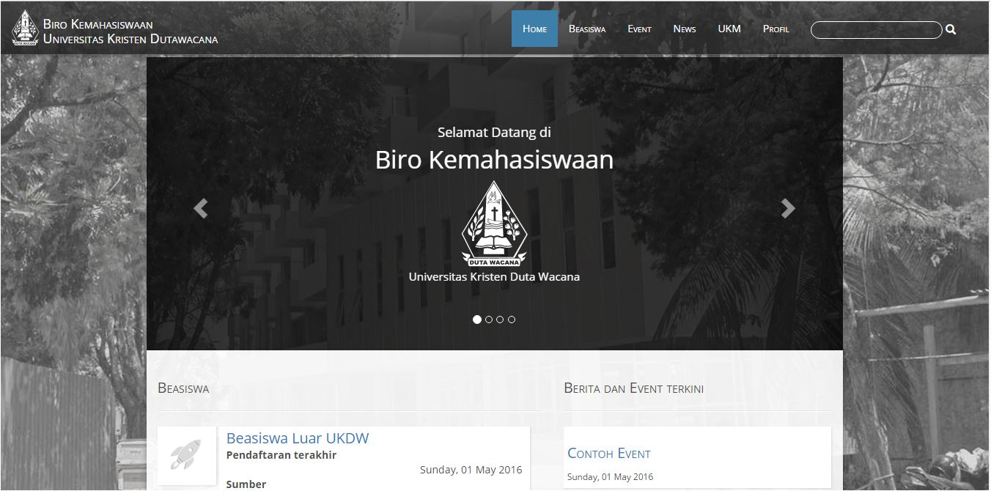
Tampilan Web

Slide 11
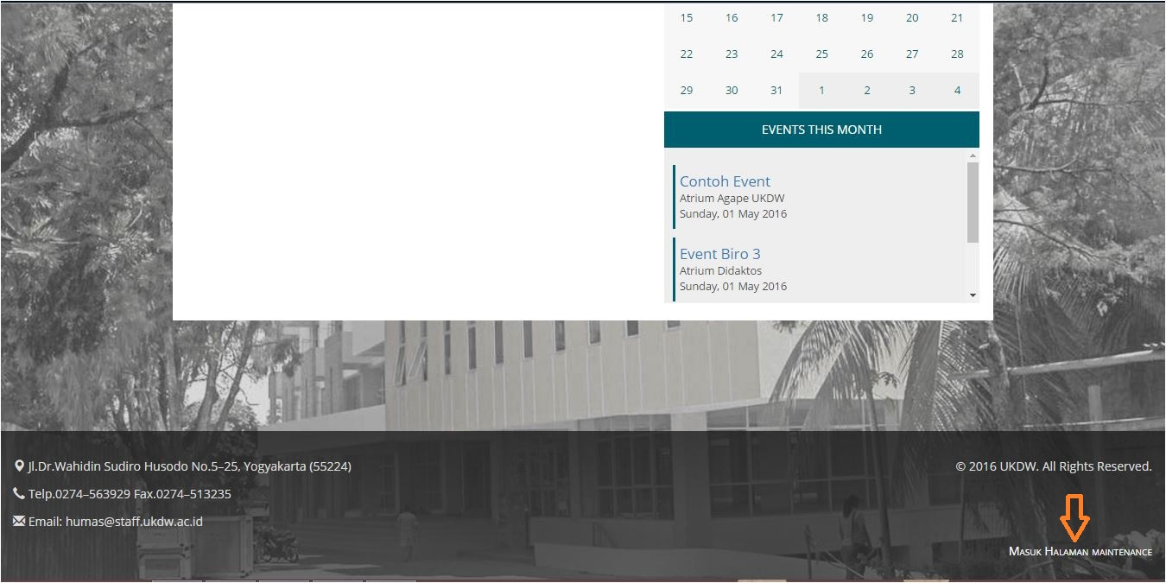
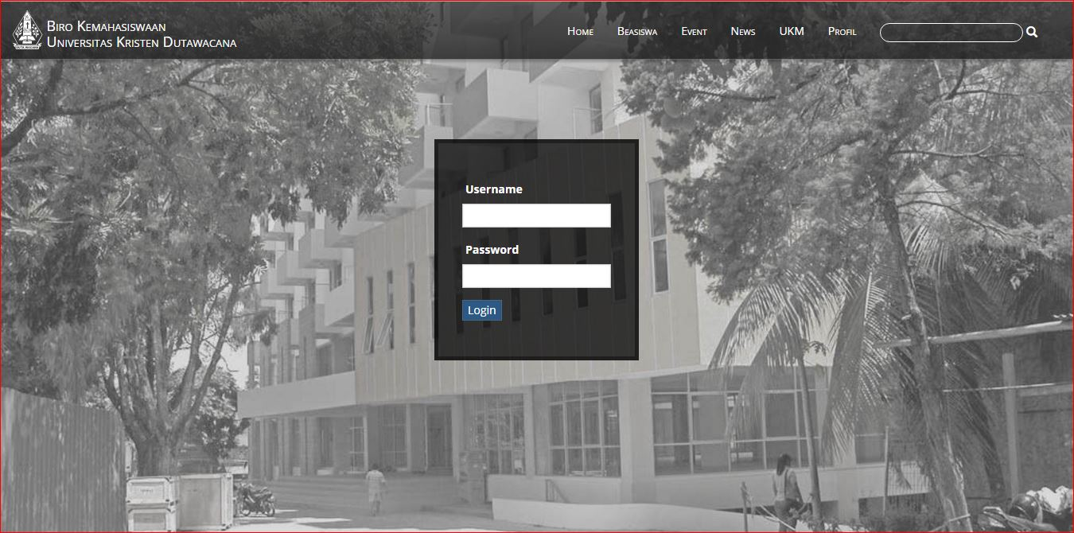
Tampilan Login

Slide 12
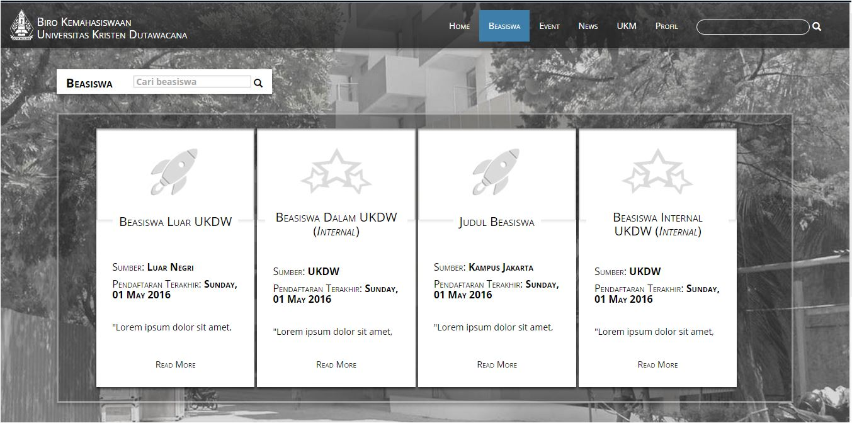
Tampilan Beasiswa

Slide 13
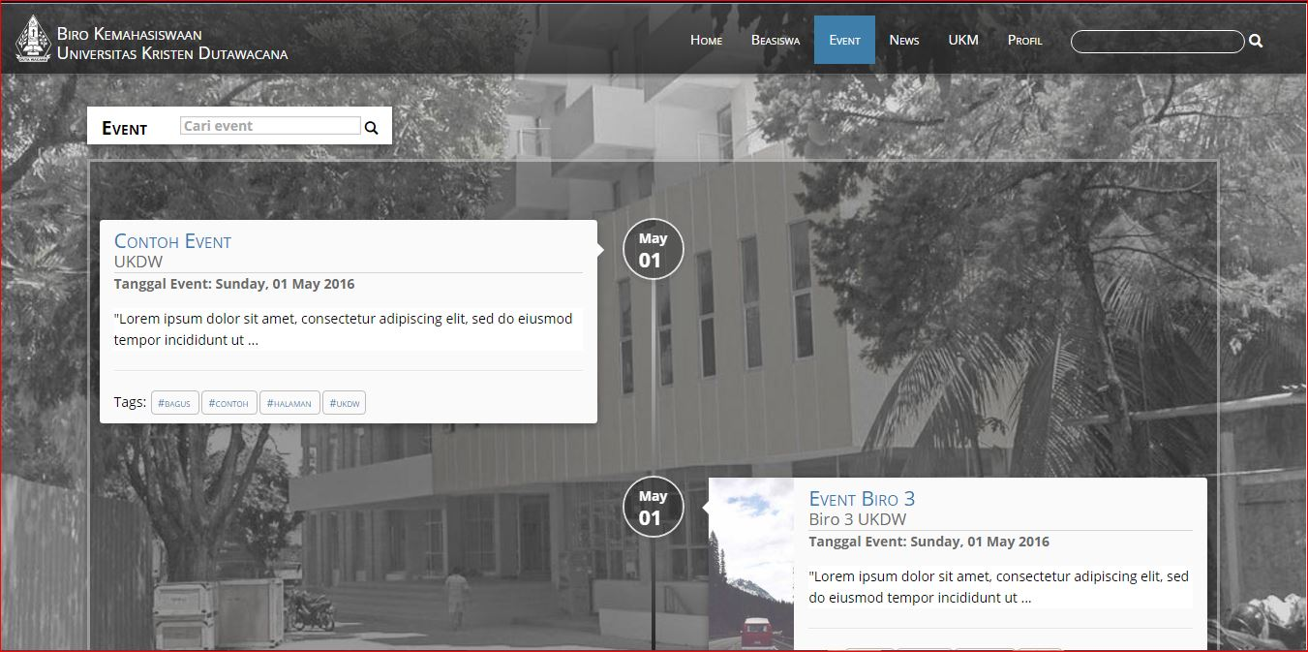
Tampilan Event

Slide 14
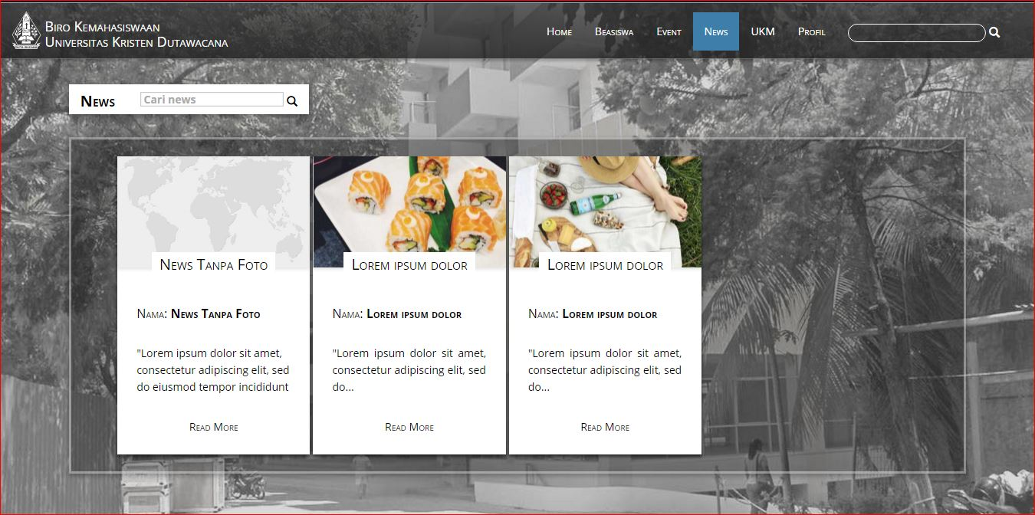
Tampilan News

Slide 15
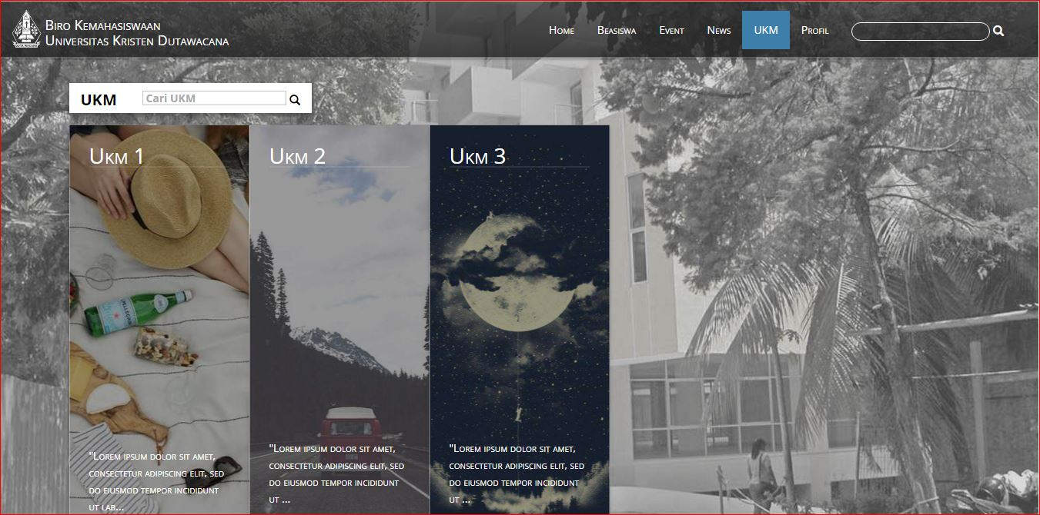
Tampilan UKM

Slide 16
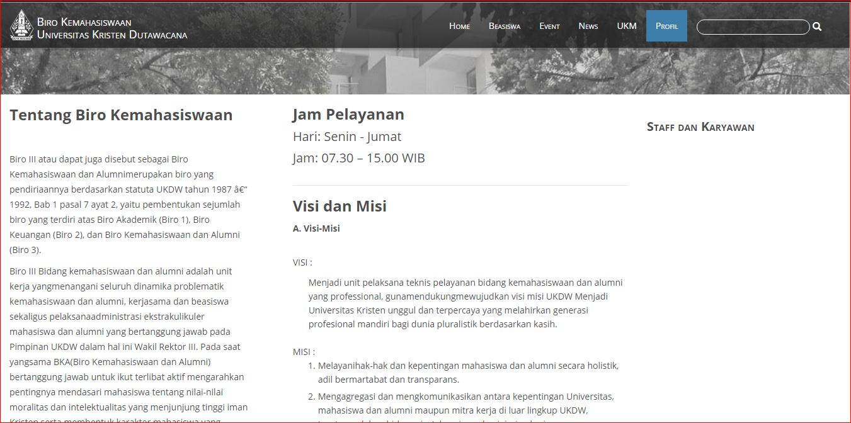
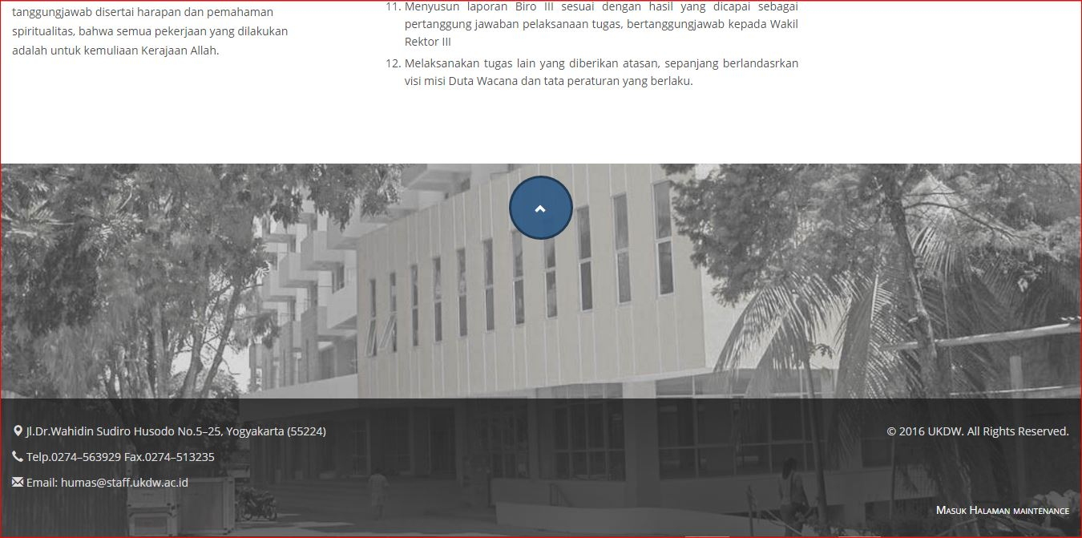
Tampilan Profil

Slide 17


